Slide 1





法国大革命
和拿破仑帝国
第六单元 资本主义的初步确立
九年级历史上册第20课

Slide 2
目录
01
旧制度的危机——法国大革命爆发的原因
02
法国大革命进程
03
法国大革命的继续：拿破仑帝国

Slide 3
01
旧制度的危机
——法国大革命爆发的原因

Slide 4


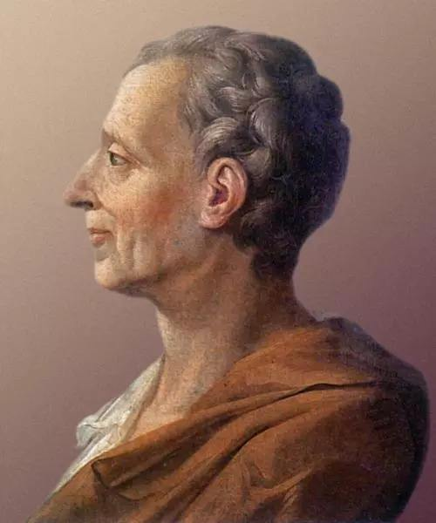
旧制度的危机——法国大革命爆发的原因
1、法国大革命的背景一
启蒙思想的影响
（1）、代表人物
伏尔泰
卢梭
孟德斯鸠

Slide 5
旧制度的危机——法国大革命爆发的原因
伏尔泰：
启蒙运动的领袖和旗手
18世纪法国启蒙运动公认的旗手。被誉为“法兰西思想之王”、“法兰西最优秀的诗人”、“欧洲的良心”。
“我不同意你说的每一个字，但我誓死捍卫你说话的权利”。

Slide 6
旧制度的危机——法国大革命爆发的原因
通过撰写大量的文学作品，批判专制王权，揭露法国封建社会的阴暗面，故两次被投入巴士底狱。
反对封建专制制度，主张由开明的君主执政；强调资产阶级的自由和平等。
批判天主教会的黑暗和腐朽，把教皇比作“两只脚的禽兽”，把教士比作“文明恶棍”，天主教是“一群狡猾的人布置的一个最可耻的骗人罗网”。
反对封建专制制度，主张由开明的君主执政；强调资产阶级的自由和平等。

Slide 7
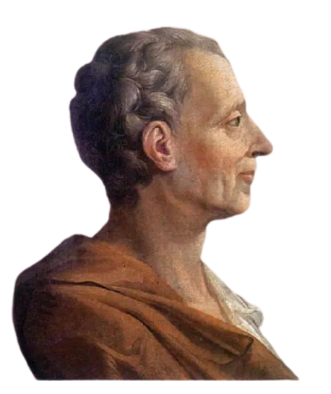
旧制度的危机——法国大革命爆发的原因
孟德斯鸠：
①反对君主专制，主张君主立宪制，提出了“三权分立”学说。他认为国家避免暴政的办法就是将立法、行政、司法三个权力分开，使其分别属于三个不同的机构。国王只有行政权，立法权和司法权分别属于议会和法院。
②孟德斯鸠还强调三权互相制约的重要性，即防止腐败和极权。
“三权分立” “天赋人权”

Slide 8
旧制度的危机——法国大革命爆发的原因
议会
立法权
制约与平衡
司法权
法院
行政权
君主

Slide 9
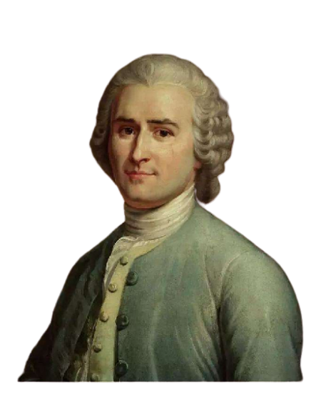
旧制度的危机——法国大革命爆发的原因
卢梭：
①观点:提出“人民主权”的理论。人民主权就是政府权力来源于人民，法律必须由人民来创立，在法律面前人人平等。官吏受人民委托行使权力，不是人民的主人。人民既可以委任他们，也可以撤换他们，直至有权举行起义，消灭压迫人民的统治者。
②意义:人民主权的思想对后世具有深远影响。
“主权在民，否定封建王权”社会契约论

Slide 10

旧制度的危机——法国大革命爆发的原因
（2）启蒙思想的作用
启蒙运动是一场伟大的思想解放运动，为法国大革命做了重要的理论准备。
《社会契约论》

Slide 11
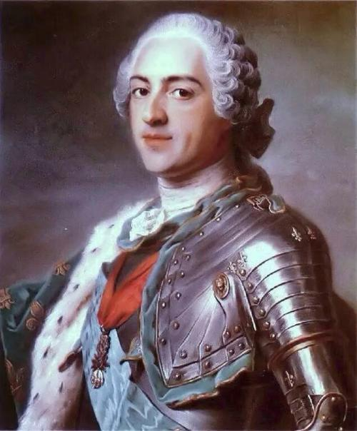
旧制度的危机——法国大革命爆发的原因
2、法国大革命的背景二
法国封建制度严重阻碍资本主义的发展
18世纪开始，法国封建制进入腐朽没落的时期。法国的工场手工业已经有了较大的发展，法国陈旧的制度严重束缚了资本主义的发展.例如，专政王朝为解决财政危机，日益加重对金融界和工商业的盘剥和勒索，动辄封闭银行；国内关卡林立。国王路易十五通过加重税收等方式阻碍资本主义的发展。

Slide 12
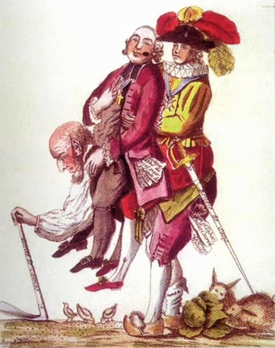
旧制度的危机——法国大革命爆发的原因
3、法国大革命背景三
旧制度对经济发展的制约，致使法国各种社会矛盾激化
漫画中教士压在农民的前半身，贵族压在后半身。老农衣衫褴褛面容憔悴，勉强支撑佝偻欲仆的身体。
地主的鸽子在啄食他的庄稼，兔子在吃他的青草，但他不能驱赶。他的口袋里还露出催交王粮的通知单，而教士的衣袋里装满逼交各项供奉教堂的税单。它是大革命前法国社会的真实写照。
深受压迫的法国农民

Slide 13
旧制度的危机——法国大革命爆发的原因
教士
第一等级
贵族
第二等级
有钱无权
资产阶级
第三等级
工匠 农民
城市贫民
法国社会等级制度

Slide 14
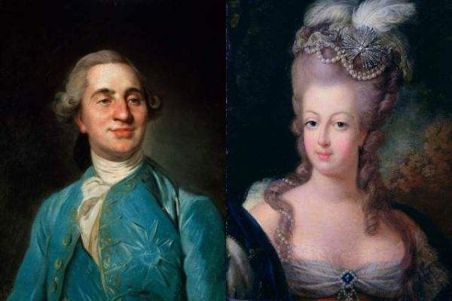
旧制度的危机——法国大革命爆发的原因
4、法国大革命背景四
统治阶级挥霍无度，财政困难。
大革命前，在法国的宫廷内，国王及其家属和贵族们，穷奢极欲路易十六夫妇更是挥金如土。政府财政常常入不敷出，1788年，政府收入有503亿锂，但支出却需要629亿锂。

Slide 15
旧制度的危机——法国大革命爆发的原因
归纳、法国大革命爆发的原因
1.经济：法国封建专制统治严重阻碍了资本主义发展
（根本原因）
2.政治：封建等级制度森严
3.社会：统治阶级挥霍无度，财政困难。
4.思想：启蒙思想为资产阶级革命作了思想动员
5.国际: 英国资产阶级革命和美国独立战争的影响

Slide 16
02
法国大革命进程

Slide 17
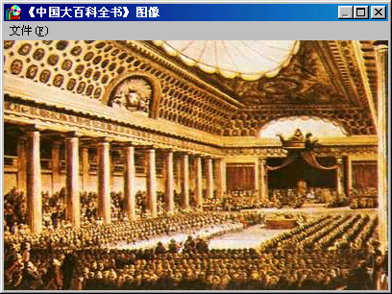
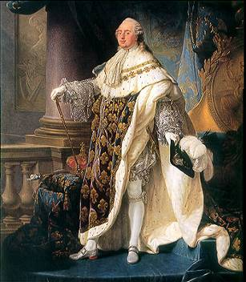
法国大革命进程
1、导火线——三级会议的召开。
路易十六
三级会议会场
当时的法国发生了严重的财政危机,国王召开三级会议主要是为了筹钱,特别是想叫第三等级中的资产阶级掏钱。但资产阶级拒绝掏钱，并要求限制国王的权力，国王决定用武力镇压第三等级，这样三级会议的召开就成了革命的导火线。

Slide 18
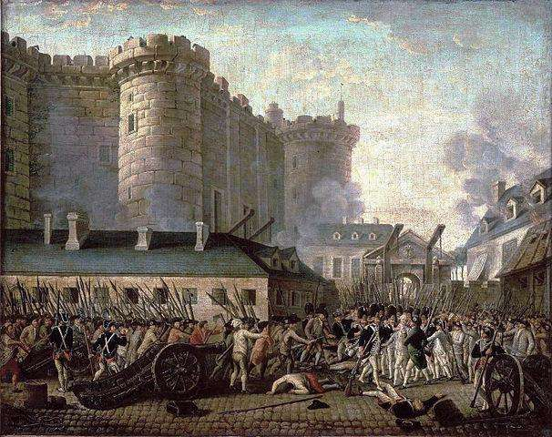
法国大革命进程
2、开始——攻占巴士底狱（1789年7月14日）
为什么巴黎人民要攻占巴士底狱？
——封建专制统治的象征
到18世纪末期，巴士底狱成了关押政治犯的监狱，凡是胆敢反对封建制度的著名人物，都被监禁在此，因此巴士底狱又是法国专制王朝的象征。
7月14日也成为法国的国庆日。

Slide 19
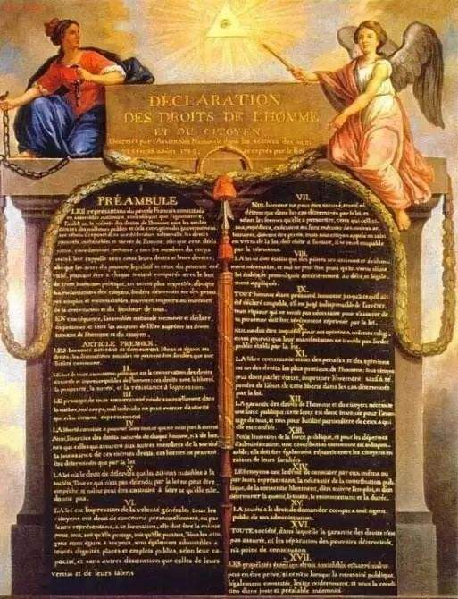
法国大革命进程
3、发展——《人权宣言》的颁布：1789（制宪会议）
资产阶级掌握政权，颁布《人权宣言》
1.人们生来自由
2.权利平等
3.私有财产神圣不可侵犯
内容
宣扬的思想：
资产阶级民主、平等、自由的思想
评价：
进步性：有力地抨击了封建君主专制和封建等级制度。
局限性：只能维护资产阶级的利益。

Slide 20
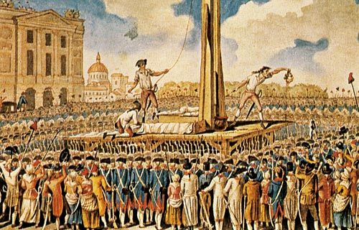
法国大革命进程
4、进一步发展——废除君主制，建立共和国，处死国王
1792年8月10日，巴黎人民再次起义，建立法兰西第一共和国逮捕国王路易十六，以叛国罪被处死。处死国王路易十六，封建君主制退出历史舞台是民心所向。

Slide 21
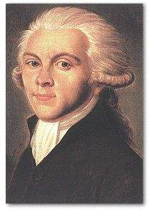
法国大革命进程
5、高潮——雅各宾派专政
雅各宾派采取的措施：
怎样评价雅各宾派专政的?
雅各宾派、罗伯斯庇尔
把流亡贵族的土地卖给农民;
雅各宾派上台后，采取了一系列果断措施，打退了外国军队的进攻，平息了国内的叛乱，把法国大革命推向高潮。但其恐怖政策“打击面太广、处决的人太多”，造成了人人自危的恐怖心态，使他们失去了统治基础，这也是雅各宾派被推翻的原因。
限定生活必需品的价格；
严惩反动分子；
动员一切力量反对内外敌人。

Slide 22
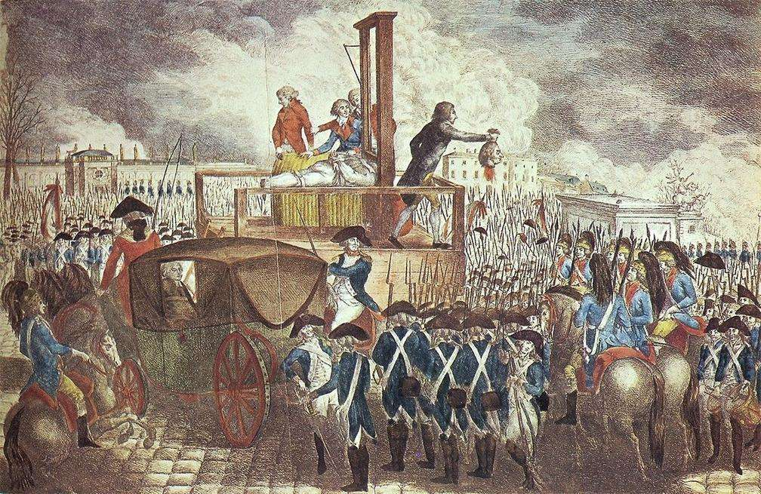
法国大革命进程
1794年7月，罗伯斯庇尔在政变中被送上断头台，雅各宾俱乐部解散，法国大革命结束。
这只是代表法国资产阶级革命高潮过去，而不是资产阶级的失败。

Slide 23

法国大革命进程
讨论、法国大革命的意义是什么？
资产阶级革命时代最大、最彻底、最典型的革命。
国内：1.摧毁了
法国的封建统治
国际：2.传播了
资产阶级自由民主的进步思想、沉重地打击了欧洲其他国家的封建制度、对世界历史的发展有很大的影响。

Slide 24
线索图解
法国等级制度
1789年
资本主义发展
攻占巴士底狱
颁布《人权宣言》
启 蒙 思 想
美国独立战争推动
建立法兰西第一共和国
1794年
1792年
雅各宾派掌权
雅各宾派掌权
处死路易十六

Slide 25
03
法国大革命的继续：拿破仑帝国

Slide 26
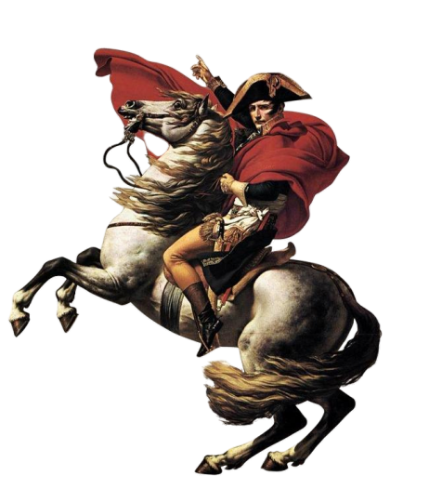
法国大革命的继续：拿破仑帝国
（一）拿破仑帝国的建立
拿破仑——“荒野雄狮”
16岁——炮兵少尉
24岁——少将
26岁——中将
27岁——军团司令
30岁——第一执政
33岁——终身执政
35岁——皇帝

Slide 27
法国大革命的继续：拿破仑帝国
（一）建 立
1.背景：法国大革命高潮结束后，资产阶级希望稳定统治秩序，但对外战争仍在进行，人民生活没有摆脱困境，政局依然动荡。
2.夺取政权：1799年底，拿破仑发动政变，夺取了政权。
3.建立法兰西第一帝国：1804年，拿破仑加冕称帝，建立帝国，史称法兰西第一帝国。
性质：资产阶级军事帝国

Slide 28
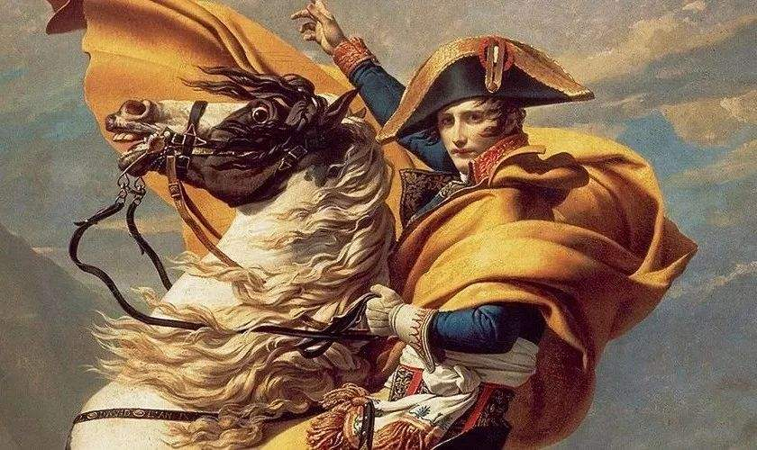
法国大革命的继续：拿破仑帝国
拿破仑为什么能掌权？
“恰巧拿破仑这个科西嘉人做了被本身的战争弄得筋疲力竭的法兰西共和国所需要的军事独裁者，这是个偶然现象。但是，假如没有拿破仑这个人，他的角色就会由另一个人来扮演。”
——恩格斯
“时势造英雄”

Slide 29
谢谢观看
THANKS

